Slide 1

Lektion 10
DIENST
Sabbat, 22. August 2026
DIENST
DIENST
AUTHENTISCHER CHRISTLICHER DIENST

Slide 2


“Wir sind von allen Seiten bedrängt,
aber wir ängstigen uns nicht. Uns ist bange, aber wir verzagen nicht.”
“Wir leiden Verfolgung, aber wir werden nicht verlassen.
Wir werden unterdrückt, aber wir kommen
nicht um.“
“Wir tragen allezeit das Sterben JESU an unserm Leibe,
auf dass auch das Leben JESU an unserm Leibe offenbar werde.” (2. Kor 4:8–10)

Slide 3


Wer hat gesagt, dass das Leben eines Pastors bequem ist? Diener des Evangeliums
tragen eine große Verantwortung
und ihre Bemühungen
sind nicht ohne Gefahr.
Liebe zu sterbenden Seelen
und die sanfte Fürsorge,
die sie geben müssen,
um diejenigen zu erhalten und aufzubauen, die das Evangelium
bereits angenommen haben,
unterscheidet wahre Diener
von gefräßigen Wölfen.
Wenn die Gemeinde mit ihren Predigern zusammenarbeitet
und entscheidende Veränderungen im Lebensstil vornimmt,
wird sie zu einem versöhnenden Element, das allen Trost und Freude schenkt.

Slide 4

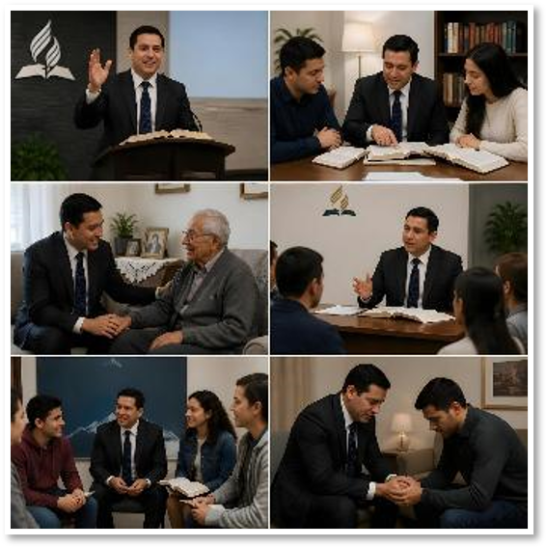


DIE ARBEIT DES PASTORS
  Kompetente Diener
  Die Riesiken des Dienstes
DIE AUFGABEN DER MITGLIEDER
  Botschafter der Versöhnung
  Der Ruf zur Heiligkeit
DAS ERGEBNIS VEREINTER BEMÜHUNGEN
  Trost und Freude
So, 30. Aug – Früchte authentischen Dienstes
Mo, 31. Aug – Leid und Herrlichkeit
Di, 1. Sept – Versöhnungsdienst (Mitte: CHRISTUS)
Ü b e r b l i c k
Mi, 2. Sept – Ein Aufruf, heilig zu sein
Do, 3. Sept – Trost und Freude

Slide 5

DIE ARBEIT DES PASTORS

Slide 6


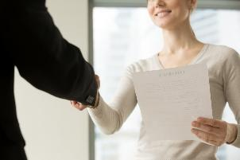
So, 30. Aug – Früchte
authentischen Dienstes
KOMPETENTE DIENER
“Ihr seid unser Brief, in unser Herz geschrieben,
erkannt und gelesen von allen Menschen!” (2. Kor 3:2)
Manche Dinge ändern sich
im Laufe der Zeit kaum.
Empfehlungsschreiben
öffnen auch heute noch Türen,
genau wie im 1. Jahrhundert.
Brauchte Paulus ein Empfehlungsschreiben, um von der Gemeinde in Korinth
angenommen zu werden? (2. Kor 3:1)

Slide 7

So, 30. Aug – Früchte
authentischen Dienstes
KOMPETENTE DIENER
“Ihr seid unser Brief, in unser Herz geschrieben,
erkannt und gelesen von allen Menschen!” (2. Kor 3:2)
Er besaß das beste
verfügbare Empfehlungsschreiben:
die Korinther selbst
(2 Kor. 3,2).
Ihre Herzen waren
durch die Gnade GOTTES
durch die Predigt des Apostels
und seiner Mitwirkenden
verwandelt worden
(2 Kor. 3,3).

Slide 8

So, 30. Aug – Früchte
authentischen Dienstes
KOMPETENTE
DIENER
“Ihr seid unser Brief,
in unser Herz geschrieben,
erkannt und gelesen
von allen Menschen!”
(2. Kor 3:2)
Paulus und seine Helfer waren "fähig als Diener eines neuen Bundes" (2 Kor. 3,6).
Ein herrlicher Bund,
vom HEILIGEN GEIST
auf das Herz geschrieben
für das ewige Leben.

Slide 9

So, 30. Aug – Früchte
authentischen Dienstes
KOMPETENTE DIENER
“Ihr seid unser Brief, in unser Herz geschrieben,
erkannt und gelesen von allen Menschen!” (2. Kor 3:2)
Doch einige folgten
einem anderen Bund,
dem des Heils
durch die in Stein gemeißelten Gesetze,
die sie daran hinderten,
die Herrlichkeit der Gnade
zu erkennen
(2 Kor. 3,7-9).

Slide 10


Mo, 31. Aug –
Leid und Herrlichkeit
DIE RISIKEN DES DIENSTES
“Denn es geschieht alles um euretwillen, auf dass die Gnade durch viele wachse und so die Danksagung noch reicher werde zur Ehre Gottes.” (2. Kor 4:15)
Paulus verstand und ertrug die Risiken des Amtes. Aber er wusste, dass diese Risiken sich lohnen
und er trug sie aus Liebe zu den Menschen,
denen er die Gelegenheit gab,
das Heil zu erlangen (2 Kor. 4,15).
Außerdem hatte er die Gewissheit göttlicher Hilfe
(2 Kor. 4,7-9):
Wir sind …
Aber…
schwer bedrängt
ängstigen uns … nicht
bange
verzagen nicht
verfolgt
Sind nicht verlassen
unterdrückt
kommen nicht um

Slide 11

Mo, 31. Aug –
Leid und Herrlichkeit
DIE RISIKEN DES DIENSTES
“Denn es geschieht alles um euretwillen, auf dass die Gnade durch viele wachse und so die Danksagung noch reicher werde zur Ehre Gottes.” (2. Kor 4:15)
Das Evangelium wird durch gebrechliche Menschen gepredigt,
damit die Ehre nur GOTT gebührt.
Leiden sind eine "leichte Qual, die nur für einen Moment ist"
im Vergleich zur "ausgezeichneten und ewigen Last der HERRLICHKEIT",
die wir am Tag der AUFERSTEHUNG erhalten werden (2 Kor. 4,14-18).

Slide 12

DIE AUFGABEN DER MITGLIEDER

Slide 13



Di, 1. Sept – Versöhnungsdienst (Mitte: CHRISTUS)
BOTSCHAFTER DER VERSÖHNUNG
“Aber das alles ist von GOTT, der uns mit sich selber versöhnt hat durch CHRISTUS und uns das Amt gegeben, das die Versöhnung predigt..” (2. Kor 5:18)
Die treibende Kraft,
die das Leben der Gemeinde
(und jedes Mitglieds) leiten sollte, ist diese:
"Denn die Liebe Christi drängt uns" (2. Kor 5,14).
Woraus besteht diese Liebe
und was treibt uns an?
Christus hat sein Leben aus Liebe hingegeben.
Das spornt uns an, für ihn zu leben (2. Kor 5,14–15).
„Denn die LIEBE CHRISTI drängt uns, da wir erkannt haben:
Einer ist für alle gestorben, also sind alle gestorben.
Er ist aber für alle gestorben,
damit die Lebenden nicht mehr für sich leben,
sondern für Den, Der für sie starb und auferweckt wurde.“

Slide 14


Di, 1. Sept – Versöhnungsdienst (Mitte: CHRISTUS)
BOTSCHAFTER DER VERSÖHNUNG
“Aber das alles ist von GOTT, der uns mit sich selber versöhnt hat durch CHRISTUS und uns das Amt gegeben, das die Versöhnung predigt..” (2. Kor 5:18)
CHRISTUS hat uns
zu neuen Geschöpfen gemacht.
Das verpflichtet uns,
unser altes Leben
hinter uns zu lassen
(2 Kor 5,17 EU)
„Wenn also jemand in CHRISTUS ist, dann ist er eine NEUE SCHÖPFUNG: Das Alte ist vergangen,
siehe, Neues ist geworden.“
(EU + ELB)

Slide 15
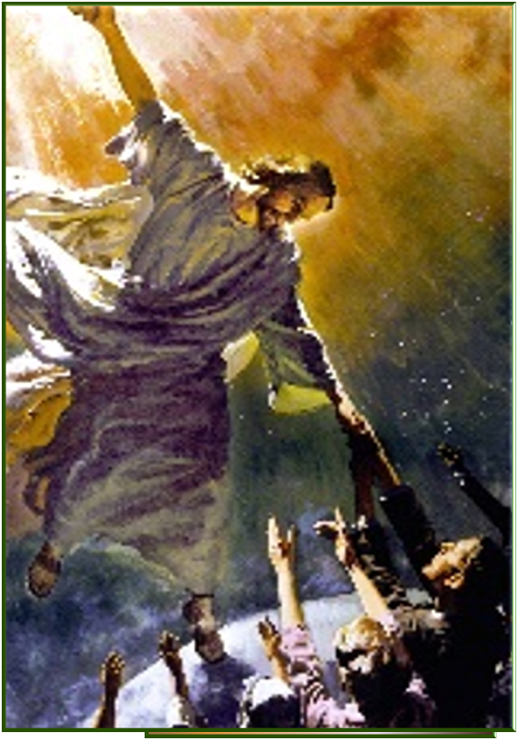

Di, 1. Sept – Versöhnungsdienst (Mitte: CHRISTUS)
BOTSCHAFTER DER VERSÖHNUNG
“Aber das alles ist von GOTT, der uns mit sich selber versöhnt hat durch CHRISTUS und uns das Amt gegeben, das die Versöhnung predigt..” (2. Kor 5:18)
CHRISTUS hat uns mit GOTT versöhnt.
Das verlangt von uns,
Botschafter der Versöhnung zu sein
(2. Kor 5,18–20).
Die LIEBE CHRISTI führt uns daher
zu einer radikalen Veränderung des Lebens. Das Leben in der Liebe CHRISTI
führt uns auch dazu,
diese Liebe mit anderen zu teilen
und sie zu ermutigen,
die BOTSCHAFT DER HOFFNUNG anzunehmen:
„Lasst euch versöhnen mit Gott" (2 Kor. 5,20):
„So sind wir nun Botschafter an CHRISTI Statt, denn Gott vermahnt durch uns;
so bitten wir nun an CHRISTI Statt: Lasset euch versöhnen mit GOTT.“

Slide 16


Mi, 2. Sept – Ein Aufruf, heilig zu sein
DER RUF ZUR HEILIGKEIT
“Siehe, ebendies, dass ihr betrübt worden seid
nach GOTTES Willen,
welches Mühen hat das in euch gewirkt,
dazu Verteidigung, Unwillen, Furcht, Verlangen,
Eifer und Bestrafung!
Ihr habt in allen Stücken bewiesen,
dass ihr rein seid in dieser Sache.” (2. Kor 7:1)
Der Ruf zur HEILIGKEIT gilt für den Alltag der GEISTLICHEN als auch der GEMEINDEMITGLIEDER aus:
Schwierigkeiten zu ertragen (2 Kor. 6,4-5)
die Frucht des GEISTES hervorzubringen(2 Kor. 6,6)
wahrhaftig und gerecht zu sein (2 Kor. 6,7)
in jeder Situation standhaft zu bleiben (2 Kor. 6,8-10)
das Herz anderen zu öffnen (2 Kor. 6,11-13)
sich vom schädlichen Einfluss der Ungläubigen fernzuhalten (2 Kor. 6:14-15)

Slide 17
DER RUF ZUR HEILIGKEIT
“Siehe, ebendies, dass ihr betrübt worden seid
nach GOTTES Willen,
welches Mühen hat das in euch gewirkt,
dazu Verteidigung, Unwillen, Furcht, Verlangen,
Eifer und Bestrafung!
Ihr habt in allen Stücken bewiesen,
dass ihr rein seid in dieser Sache.” (2. Kor 7:1)
Mi, 2. Sept – Ein Aufruf, heilig zu sein
Paulus fasst unter Einbeziehung
verschiedener Stellen aus dem Alten Testament
den Ruf zur Heiligkeit
und dessen Konsequenzen zusammen
(2 Kor 6,16–18):
Der RUF
Die FOLGEN
  Raus aus den Orten der Sünde!
  Trennt euch von den Sündern!
  Fasst nichts Unreines an!
  Ich werde bei dir wohnen
  Ich werde dein Gott sein
  Ihr werdet mein Volk sein
  Ich werde dich empfangen
  Ich werde dein Vater sein

Slide 18

DAS ERGEBNIS VEREINTER BEMÜHUNGEN

Slide 19


Do, 3. Sept – Trost und Freude
TROST UND FREUDE
“Ich rede mit großem Freimut zu euch; mir wird viel Ruhm zuteil euretwegen;
ich bin erfüllt mit Trost; ich habe überschwängliche Freude in aller unsrer Bedrängnis.” (2. Kor 7:4)
Trotz der Probleme, denen er begegnete, war Paulus überglücklich. (2 Kor. 7,4).
Was verursachte diese Freude?
Paulus hatte einen harten Brief an die Korinther geschrieben, der sie traurig machte (2 Kor. 7,8).
Doch diese Traurigkeit führte sie zur Buße (2 Kor. 7,9-10).
Dies führte zu einer vollständigen Veränderung ihrer Beziehung zu Paulus und zueinander
(2 Kor. 7,11-12).

Slide 20
Do, 3. Sept – Trost und Freude
TROST UND FREUDE
“Ich rede mit großem Freimut zu euch; mir wird viel Ruhm zuteil euretwegen;
ich bin erfüllt mit Trost; ich habe überschwängliche Freude in aller unsrer Bedrängnis.” (2. Kor 7:4)
So fanden alle Trost.
Titus, der Begleiter des Paulus, wurde getröstet. (2 Kor 7,7).
Paulus wurde durch die Ankunft des Titus getröstet (2 Kor 7,6).
Die Korinther waren getröstet worden,
was auch dem Paulus Trost spendete
(2 Kor 7,13).

Slide 21

Do, 3. Sept – Trost und Freude
TROST UND FREUDE
“Ich rede mit großem Freimut zu euch; mir wird viel Ruhm zuteil euretwegen;
ich bin erfüllt mit Trost; ich habe überschwängliche Freude in aller unsrer Bedrängnis.” (2. Kor 7:4)
Doch Paulus schrieb sich
das nicht als Verdienst zu.
Wenn Pastoren und Gemeindemitglieder
Freude und Trost erfahren dürfen, dann deshalb,
weil GOTT
„die Demütigen tröstet“
(2. Kor 7,6a).

Slide 22

„DIENST bedeutet DIENEN
und zu diesem Dienst sind wir alle berufen.
Es ist eine Schande für GOTT,
wenn sich jemand für ein Leben entscheidet,
das nur der Selbstbefriedigung dient.
Meine Brüder und Schwestern,
ist euch bewusst, dass jedes Jahr
Tausende und Abertausende von Seelen zugrunde gehen und in ihren Sünden sterben, weil das Licht der Wahrheit
nicht auf ihren Weg geschienen hat?“
E. G. White, Reflecting Christ (JESUS widerspiegeln), 30. August

Slide 23
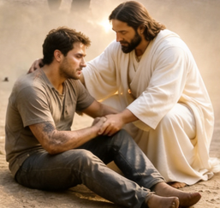
„In unserer Welt gibt es
ein großes Werk zu vollbringen.
Männer und Frauen
sollen bekehrt werden,
nicht durch die Gabe der Zungenrede
oder durch das Wirken von Wundern,
sondern
durch die Verkündigung
des gekreuzigten CHRISTUS.
Warum sollten wir die Bemühungen,
die Welt besser zu machen,
aufschieben?“
E. G. White, Reflecting Christ (JESUS widerspiegeln), 30. August

